Slide 1
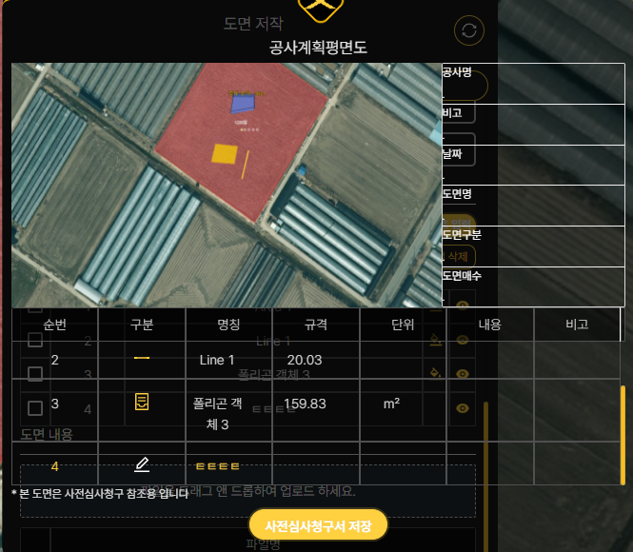
①
①
1 번에서 텍스트의 단위를 “EA” 로 표기 해주세요, 출력물 호출시 단위를 “EA”로 넘겨주세요
②
④
③
⑤
②
⑤
⑥

